Slide 1





TRƯỜNG TIỂU HỌC ÁI MỘ A
NHIỆT LIỆT CHÀO MỪNG QUÝ THẦY CÔ
ĐẾN DỰ GIỜ LỚP 1
MÔN: TOÁN – LỚP 1
PHÉP TRỪ DẠNG 39 – 15 (tiết 2)

Slide 2

KHỞI ĐỘNG

Slide 3
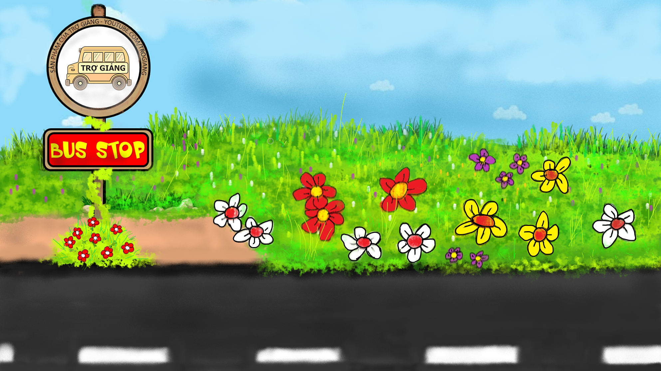







TRÒ CHƠI
TRẠM XE BUÝT
THÔNG MINH
SẢN PHẨM CỦA TRỢ GIẢNG
PLAY

Slide 4

45 – 22 =
23
ĐÚNG
SAI

Slide 5

56 – 41 =
15
ĐÚNG
SAI

Slide 6


77 – 66 =
11
ĐÚNG
SAI

Slide 7
89 – 83 =
6
ĐÚNG
SAI

Slide 8

Phép trừ dạng 39 - 15
(tiết 2)

Slide 9
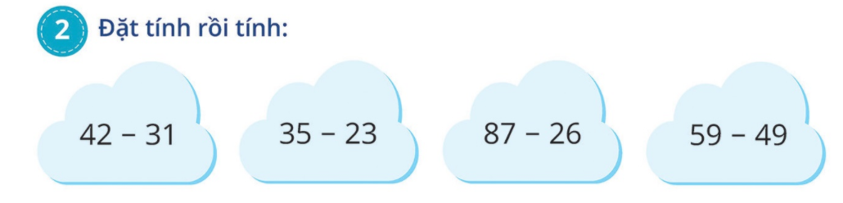
42
31
35
23
87
26
59
49
-
-
-
-
11
12
61
10

Slide 10
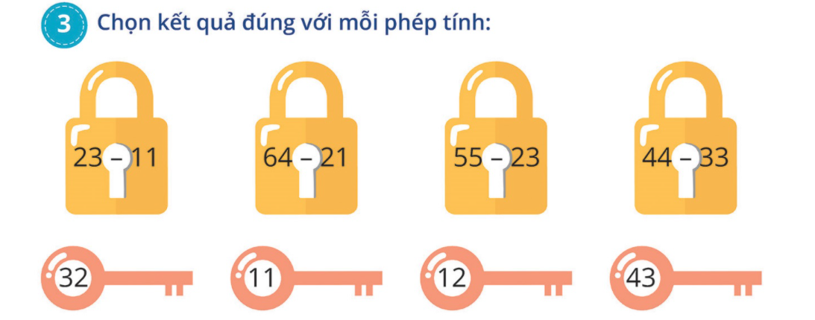

Slide 11
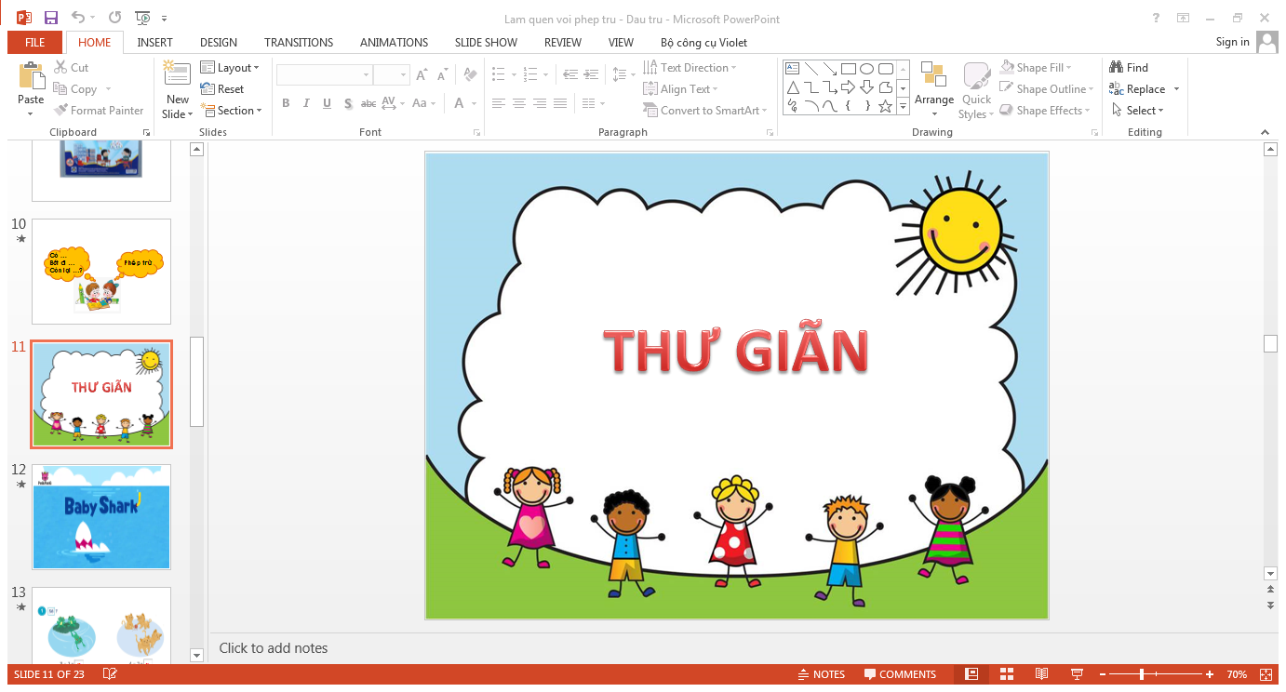

Slide 12
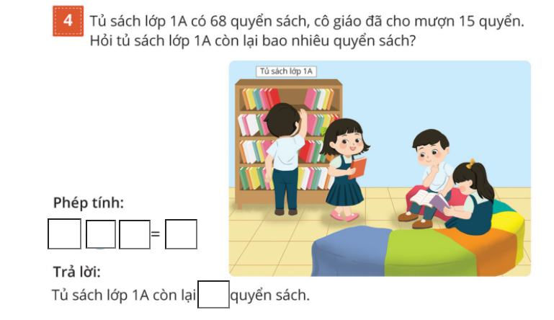
68 – 15 53
53

Slide 13

Chuyên mục
VUI HỌC TOÁN

Slide 14

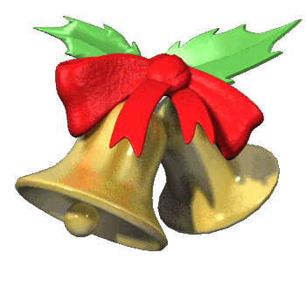
Trò chơi
Rung chuông vàng

Slide 15
Trò chơi
Rung chuông vàng
Các con có 10 giây để vừa suy nghĩ vừa viết câu trả lời lên bảng con. Kết thúc 10 giây, các con giơ bảng. Bạn nào không có câu trả lời hoặc trả lời chưa đúng tự động cất bảng và ngồi theo dõi các bạn còn lại tham gia chơi. Các con sẽ trả lời lần lượt các câu hỏi. Ai là người trả lời đúng được câu hỏi cuối cùng sẽ rung chuông vàng và nhận được phần thưởng.

Slide 16
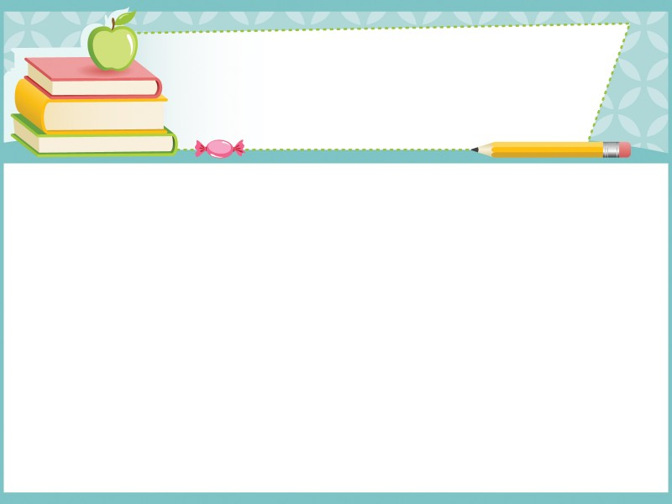
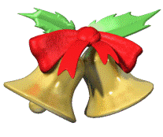
CÂU 1
10
9
8
7
6
5
4
3
2
1
Hết giờ
Kết quả của phép tính:
59 - 49 = ?
A. 10
B. 0

Slide 17
CÂU 2
10
9
8
7
6
5
4
3
2
1
Hết giờ
Kết quả của phép tính:
89 – 83 = ?
A. 6
B. 60

Slide 18
CÂU 3
10
9
8
7
6
5
4
3
2
1
Hết giờ
Điền số thích hợp vào
65 - = 23
A. 24
B. 42

Slide 19
CÂU 4
10
9
8
7
6
5
4
3
2
1
Hết giờ
Tủ sách lớp 1A có 68 quyển sách. Tâm đã đọc 22 quyển sách. Hỏi trong tủ sách lớp 1A còn bao nhiêu quyển sách Tâm chưa đọc?
Phép tính :
A. 68 – 22 = 64
B. 68 – 22 = 46

Slide 20



Slide 21
Dặn dò

